Slide 1
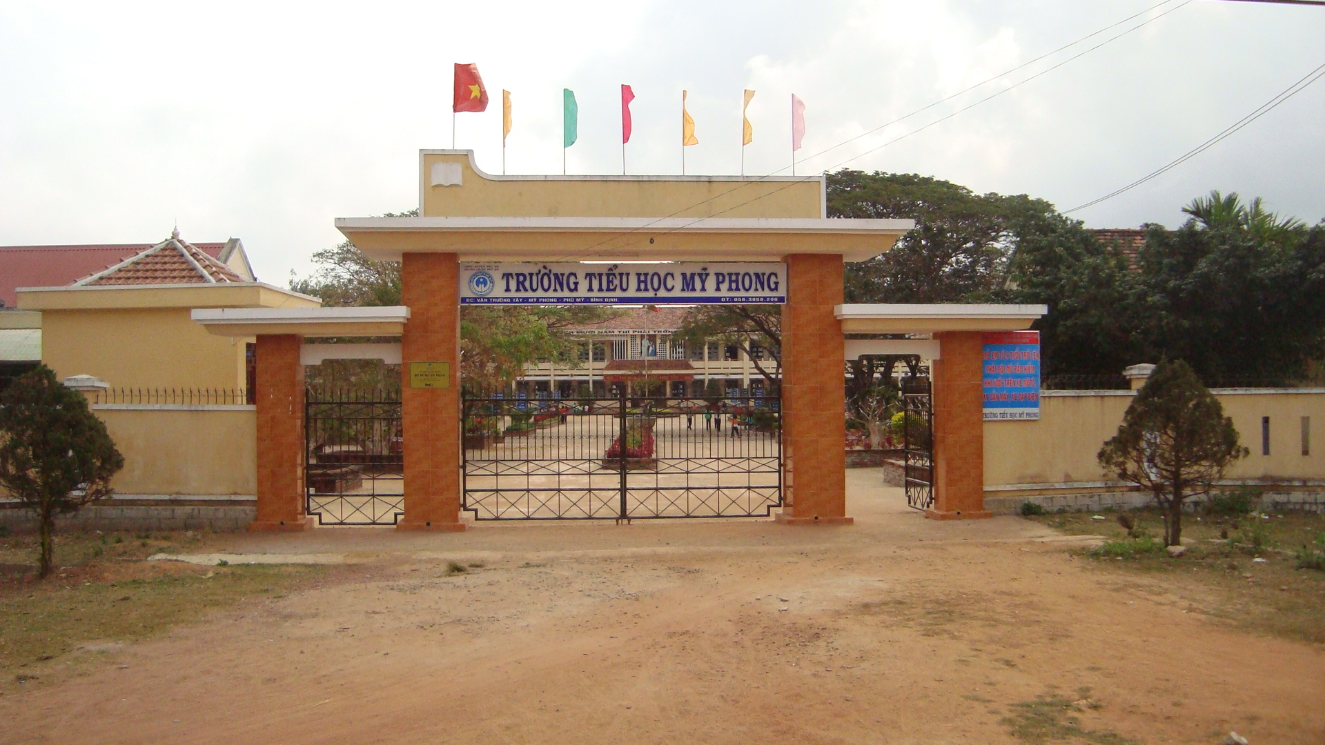
Chào mừng quý thầy, cô đến dự giờ lớp 4B
Môn: Tiếng việt
Giáo viên: Nguyễn Thành Nhiệm

Slide 2


Thứ Năm ngày 09 tháng 10 năm 2025
Tiếng việt

Slide 3
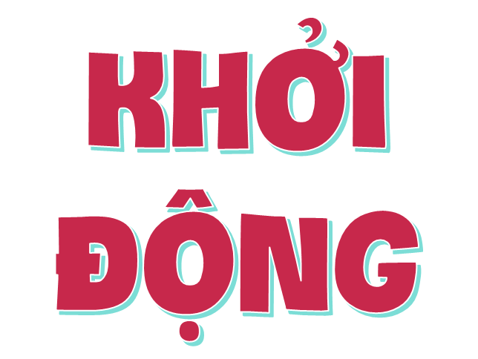

Slide 4
TRÒ CHƠI GIẢI Ô CHỮ
1
T | H | Ậ | T
2
R | Á | C | H
3
R | U | Ộ | T
4
M | Ă | N | G
5
G | I | Ữ
6
T | H | Ậ | T
7
T | H | Ẳ | N | G
8
D | Ự
9
C | Â | Y
7. Ngang bằng sổ .....
8. Danh .... Là điều quý nhất
5. Giấy rách phải ..... lấy lề
6. Ăn ngay nói ...., mọi tật mọi lành
9. ....... ngay không sợ chết đứng
4. Tre già ...... mọc
3. Thẳng như .... ngựa
2. Đói cho sạch, ......... cho thơm
1.Nói........không sợ mất lòng

Slide 5
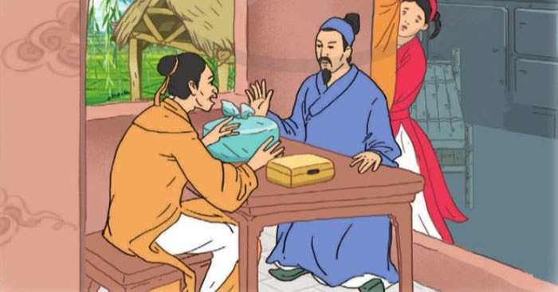
Quan sát tranh minh họa và cho biết tranh vẽ cảnh gì?

Slide 6
Thứ Năm ngày 09 tháng 10 năm 2025
Tiếng việt
Bài đọc 2: MỘT NGƯỜI CHÍNH TRỰC
Theo QUỲNH CƯ- ĐỖ ĐỨC HÙNG

Slide 7


Slide 8
Thứ Năm ngày 09 tháng 10 năm 2025
Tiếng việt
MỘT NGƯỜI CHÍNH TRỰC
Theo QUỲNH CƯ- ĐỖ ĐỨC HÙNG
Bài văn được chia làm 3 đoạn:
+Đoạn 1: Từ đầu ... vua Lý Cao Tông.
+Đoạn 2: Tiếp đến .... tới thăm Tô Hiến Thành được.
+Đoạn 3 : Phần còn lại.

Slide 9

LUYỆN ĐỌC NỐI TiẾP ĐOẠN

Slide 10
Thứ Năm ngày 09 tháng 10 năm 2025
Tiếng việt
MỘT NGƯỜI CHÍNH TRỰC
Theo QUỲNH CƯ- ĐỖ ĐỨC HÙNG
Luyện đọc
Tìm hiểu bài
Từ
Từ ngữ
Chính trực
Câu: Còn gián nghị đại phu Trần Trung Tá/ do bận nhiều công việc/nên không mấy khi tới thăm Tô Hiến Thành được.//
Di chiếu
Thái hậu
Phò tá
Tham tri chính sự
Gián nghị đại phu
Tiến cử

Slide 11

LUYỆN ĐỌC TRONG NHÓM
Yêu cầu
Phân công đọc theo đoạn.
Tất cả thành viên đều đọc.

Slide 12



Slide 13
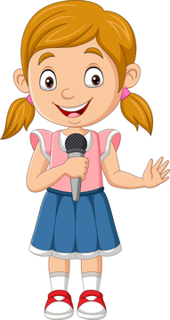
Thứ Năm ngày 09 tháng 10 năm 2025
Tiếng việt
Bài đọc 2: MỘT NGƯỜI CHÍNH TRỰC
Phóng Viên

Slide 14

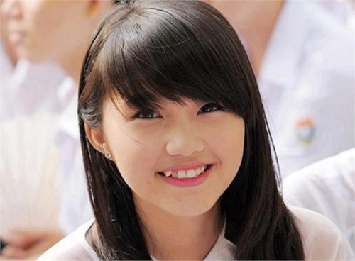
Câu 1 : Tô Hiến Thành đã thể hiện sự chính trực như thế nào trong việc thực hiện di chiếu của vua Lý Anh Tông?
- Tô Hiến thành không chịu nhận vàng đút lót để làm sai di chiếu của vua. Ông cứ theo di chiếu mà lập Thái tử Long Cán làm vua.

Slide 15
Câu 2: Khi Tô Hiến Thành lâm bệnh nặng, Đỗ thái hậu và vua hỏi ông điều gì? Ông trả lời thế nào?
Đỗ thái hậu và vua hỏi “Nếu chẳng may ông mất thì ai sẽ là người thay ông?”
Tô Hiến Thành đáp: “- Có gián nghị đại phu Trần Trung Tá.”

Slide 16
3. Vì sao thái hậu ngạc nhiên khi biết sự lựa chọn của Tô Hiến Thành?
- Vì bà thấy Vũ Tán Đường ngày đêm hầu hạ bên giường bệnh, tận tình chăm sóc mà lại không được ông tiến cử.

Slide 17
Câu 4: Tô Hiến Thành giải thích như thế nào về sự lựa chọn của mình?
- Ông cử người tài ba đi giúp nước chứ không cử người ngày đêm chăm sóc hầu hạ mình.

Slide 18
Câu 5. Qua lời giải thích của Tô Hiến Thành, em có suy nghĩ gì về tính cách của ông?
- Ông là người rất chính trực, thẳng thắn và không bao giờ đặt lợi ích của cá nhân lên trên lợi ích của đất nước.

Slide 19
Thứ Năm ngày 09 tháng 10 năm 2025
Tiếng việt
Bài đọc 2: MỘT NGƯỜI CHÍNH TRỰC
Nội dung chính:
Ca ngợi sự chính trực, tấm lòng vì dân vì nước của vị quan Tô Hiến Thành.

Slide 20


Thứ Năm ngày 09 tháng 10 năm 2025
Tiếng việt
Bài đọc 2: MỘT NGƯỜI CHÍNH TRỰC
Luyện đọc diễn cảm

Slide 21
VẬN DỤNG

Slide 22


Tiết học đến đây là hết!
Chúc quý thầy cô mạnh khỏe, các em chăm ngoan - học giỏi

Slide 23
Chúc các em học tốt!

Slide 24
MỘT NGƯỜI CHÍNH TRỰC
Tô Hiến Thành làm quan triều Lý, nổi tiếng là người chính trực.
Năm 1175, vua Lý Anh Tông mất, di chiếu cho Tô Hiến Thành phò tá thái tử Long Cán, con bà thái hậu họ Đỗ, lên ngôi. Nhưng bà Chiêu Linh thái hậu lại muốn lập con mình là Long Xưởng. Bà cho người đem vàng bạc đút lót vợ Tô Hiến Thành để nhờ ông giúp đỡ. Tô Hiến Thành nhất định không nghe, cứ theo di chiếu lập Long Cán làm vua. Đó là vua Lý Cao Tông.

Slide 25
Phò tá Cao Tông được 4 năm, Tô Hiến Thành lâm bệnh nặng. Quan tham tri chính sự là Vũ Tán Đường ngày đêm hầu hạ bên giường bệnh. Còn gián nghị đại phu Trần Trung Tá do bận nhiều công việc nên không mấy khi tới thăm Tô Hiến Thành được.

Slide 26
Một hôm, Đỗ thái hậu và vua tới thăm ông, hỏi:
- Nếu chẳng may ông mất thì ai sẽ là người thay ông?
Tô Hiến Thành không do dự, đáp:
- Có gián nghị đại phu Trần Trung Tá.
Thái hậu ngạc nhiên hỏi:
- Vũ Tán Đường hết lòng vì ông, sao không tiến cử?
Tô Hiến Thành tâu:
- Nếu Thái Hậu hỏi người hầu hạ giỏi thì thần xin cử Vũ Tán Đường, còn hỏi người tài ba giúp nước, thần xin cử Trần Trung Tá.
Theo Quỳnh Cư, Đỗ Đức Hùng

